Slide 1

Projekt: Moderní výuka
Registrační číslo: CZ.1.07/1.4.00/21.3192
Číslo DUM: VY_32 _INOVACE_ 11.1.19
Jméno autora: Mgr. Romana Krulišová
Datum, období, kdy byl vytvořen: 9. srpna 2012
Název práce: Petr Bezruč
Předmět, pro který je VM určen: Český jazyk - literatura
Ročník, pro který je VM určen: 9. ročník
Časová dotace: 45 minut
Vzdělávací oblast, tematický okruh, téma: Literární výchova, portréty autorů, Petr Bezruč
Metodický list, anotace - výstižný popis způsobu použití VM ve výuce: Prostřednictvím prezentace si žáci zopakují a upevní znalosti a informace, které získali o autorovi v průběhu literární výchovy na 2. stupni ZŠ
Pomůcky: datový projektor, plátno, počítač, psací potřeby
METODICKÝ LIST PRO ZŠ
Pro zpracování vzdělávacích materiálů (VM)v rámci projektu EU peníze školám
Operační program Vzdělávání pro konkurenceschopnost

Slide 2
PETR
VY_32_INOVACE _11.1.19
BEZRUČ

Slide 3
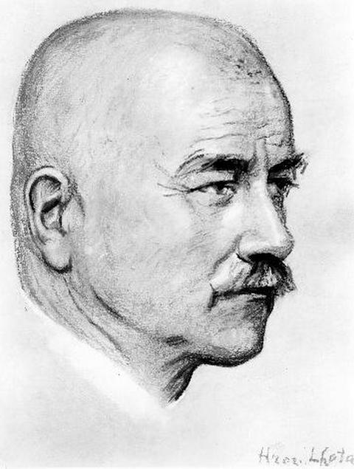
PETR BEZRUČ
(* 15. září 1867 Opava –
† 17. únor 1958 Olomouc)
Vlastním jménem Vladimír Vašek
odkaz
http://cs.wikipedia.org/wiki/Petr_Bezru%C4%8D

Slide 4
KDO TO BYL?
český básník
prozaik
literárně patří do generace tzv.
anarchistických buřičů
jeho dílo je ovlivněno symbolizmem

Slide 5
ŽIVOT
Petr Bezruč se narodil v rodině spisovatele Antonína Vaška, slezského gymnazijního profesora, známého jako stoupence politického realismu.
Po maturitě na brněnském gymnáziu odešel Petr Bezruč studovat klasickou filologii do Prahy, ale po třech letech školu opustil. Po návratu do Brna pracoval jako úředník na poště. Dva roky byl poštovním úředníkem v Místku, ale potom se vrátil do Brna.
Za 1. světové války byl Petr Bezruč zatčen pro domnělé autorství protirakouské básně. Po válce byl jmenován přednostou nádražní pošty v Brně, ale již druhý den se vzdal funkce. V roce 1928 odešel do výslužby. Žil samotářsky v Brně, pak v Kostelci na Hané a v Brance u Opavy.
V roce 1939 se Petr Bezruč usadil v Kostelci na Hané a tam již zůstal do konce života.

Slide 6
DÍLO
Stužkonoska modrá – 1930, samostatná
báseň symbolizující básníkův smutný
osud a zklamání z poměrů v novém státě
Slezské písně - 1909

Slide 7
SLEZSKÉ PÍSNĚ
Sbírka obsahovala již 45 básní a v každém dalším vydání
jejich počet rostl. Dnešní podoby nabyla sbírka v roce
1928.
Zprvu básně vycházely pod pseudonymem Petr Bezruč
a jeho anonymita umožňovala autorovi, aby předkládal svá
díla jako výtvory lidové masy, kde poukazoval na tehdejší
sociální podmínky lidu, na národnostní útisk na Ostravsku,
vyzýval k odboji, ke vzpouře, dodávají optimismus a víru ve
vítězství, jež přinese jen radikální společenský zvrat.
K vyjádření svých myšlenek zvolil Bezruč nejčastěji jednu z
nejúčinnějších básnických forem, a to baladu. Tento epický
útvar přivedl Bezruč k novému vývojovému vrcholu v naší
poezii.

Slide 8


PRVOTINA
„Stužkonoska
modrá“
http://www.artbook.cz/fotogalerie.asp?NumPerPage=50&page=6&kategorie=&searvalue=
NEJZNÁMĚJŠÍ DÍLO
http://www.databazeknih.cz/knihy/slezske-pisne-605
„Slezské písně“

Slide 9
Ve Slezských písních líčí Petr Bezruč především utrpení, bídu a útlak prostého lidu. Dokázal v nich dokonale popisovat krajinu, především oblast uhelných pánví (například báseň Ostrava, ve které líčí utrpení obyčejného horníka). Také v nich barvitě popisuje život prostého lidu na venkově a v malých vesnicích Moravskoslezských Beskyd, zachycuje kruté pracovní podmínky obyvatel a bezprávnost chudiny vůči pánům. Ve svém díle vybízí těžkou prací trýzněný lid k neposlušnosti. Proto také asi psal pod pseudonymem. Jeho přáním bylo, aby se i prostí lidé měli dobře, aby se dokázali bránit útisku a nejenom na něj naříkali.
SOCIÁLNÍ BALADA
VYBRANÉ BALADY
Maryčka Magdonova
Bernard Žár
Kantor Halfar
Ondráš
Žermanice
70000
Ostrava
Škaredý fantóm
Leonidas
Smrt Casanova
Hrabyň
Hlučín
Jen jedenkrát
Kdo na moje místo

Slide 10
Petr Bezruč: „Maryčka Magdónova“
Šel starý Magdon z Ostravy domů,
v bartovské harendě večer se stavil,
s rozbitou lebkou do příkopy pad.
Plakala Maryčka Magdónova.
Vůz plný uhlí se v koleji zvrátil.
Pod vozem zhasla Magdónova vdova.
Na Starých Hamrech pět vzlykalo sirot,
nejstarší Maryčka Magdónova.
Kdo se jich ujme a kdo jim dá chleba?
Budeš jim otcem a budeš jim matkou?
Myslíš, kdo doly má, má srdce taky
tak jak ty, Maryčko Magdonova?
Bez konce jsou lesy markýze Géra.
Otcové když v jeho robili dolech,
smí si vzít sirotek do klínu drva,
co pravíš, Maryčko Magdónova?
ref.: Žila jsi, Maryčko, ve špatný době
Možná, že se teďka vobracíš v hrobě
Dneska by si měla spíš kulku v sobě
Proto se snažím bejt na správný straně hlavně
Žila jsi, Maryčko, ve špatný době
Možná, že se teďka vobracíš v hrobě
Dneska by si měla spíš kulku v sobě
Já se snažím bejt na správný straně hlavně
Maryčko, mrzne a není co jísti…
Na horách, na horách plno je dřeva…
Burmistr Hochfelder viděl tě sbírat,
má mlčet, Maryčko Magdónova?
Cos to za ženicha vybrala sobě?
Bodák má k rameni, na čapce peří,
drsné má čelo, ty jdeš s ním do Frydku,
půjdeš s ním, Maryčko Magdónova?

Slide 11
Cos to za nevěstu? Schýlená hlava,
fěrtoch máš na očích, do něho tekou
hořké a ohnivé krůpěje s lící,
co je ti, Maryčko Magdónova?
Frydečtí grosbyrgři, dámy ze Frydku
jízlivou budou se smáti ti řečí,
se synky uzří tě Hochfelder žid.
Jak je ti, Maryčko Magdónova?
ref.: Žila jsi, Maryčko, ve špatný době
Možná, že se teďka vobracíš v hrobě
Dneska by si měla spíš kulku v sobě
Proto se snažím bejt na správný straně hlavně
Žila jsi, Maryčko, ve špatný době
Možná, že se teďka vobracíš v hrobě
Dneska by si měla spíš kulku v sobě
Já se snažím bejt na správný straně hlavně
V mrazivé chýši, tam ptáčata zbyla,
kdo se jich ujme a kdo jim dá chleba?
Nedbá pán bídných. Co znělo ti v srdci
po cestě, Maryčko Magdónova?
Maryčko, po straně ostré jsou skály,
podle nich kypí a utíká k Frydku
šumivá, divoká Ostravice.
Slyšíš ji, rozumíš, děvucho z hor?
Jeden skok nalevo, po všem je, po všem.
Černé tvé vlasy se na skále chytly,
bílé tvé ruce se zbarvily krví,
sbohem buď, Maryčko Magdónova!
Na Starých Hamrech na hřbitově při zdi
bez křížů, bez kvítí krčí se hroby.
Tam leží bez víry samovrazi.
Tam leží Maryčka Magdónova.

Slide 12
BEZRUČOVY CITÁTY
„Když si neodpočineš na ňadrech ženy, tak to není láska.“
„Sotva jsem vylezl z gymnázia, čichnul jsem si ke sklenici a pak už byl jen opilý.“

Slide 13
ZDROJE
viz v průběhu prezentace

Slide 14
KONEC

